Slide 1

  TRƯỜNG TIỂU HỌC ĐỒNG TÂN
  Môn :Tự nhiên và xã hội
  Bài 6:Chào đón ngày khai giảng (Tiết 1)
  Giáo viên:Bùi Thị Minh Tân

Slide 2





Slide 3



Xe buýt yêu thương

Slide 4



Ngày gì tháng 9 mồng 5
Học sinh náo nức, tung tăng đến trường?
A. Ngày Tết
B. Ngày bế giảng
C. Ngày khai giảng
ĐÚNG RỒI

Slide 5

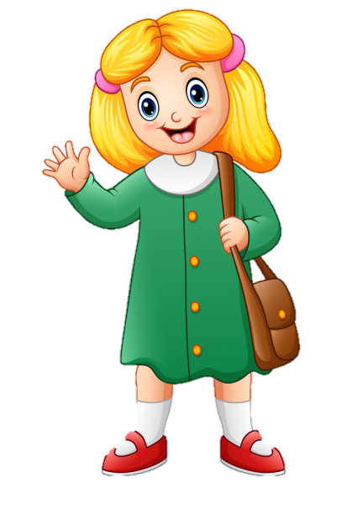
Ngày khai giảng diễn ra khi nào ?
A. Ngày 2 tháng 9
B. Ngày 5 tháng 9
C. Ngày 4 tháng 9
ĐÚNG RỒI

Slide 6


Suốt đời đi với học sinh
Sách, vở, thước, bút trong mình tôi mang
Là cái gì?
A. Viên phấn
B. cái bút
C. cặp sách
ĐÚNG RỒI

Slide 7
Ngày khai giảng diễn ra vào mùa nào ?
A. mùa hè
B. mùa thu
C. mùa đông
ĐÚNG RỒI

Slide 8


Slide 9

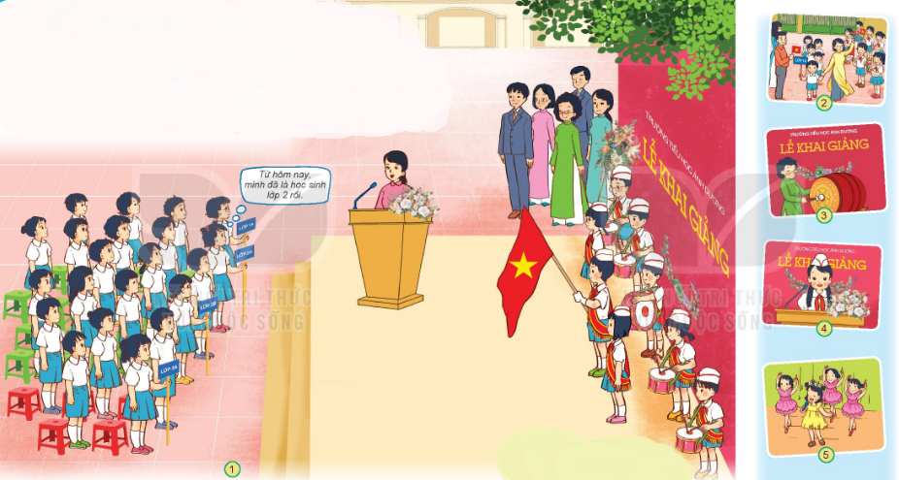
1. Quan sát hình trang 24, 25 và kể các hoạt động diễn ra trong lễ khai giảng.

Slide 10



Các hoạt động diễn ra trong lễ khai giảng.

Slide 11






Slide 12
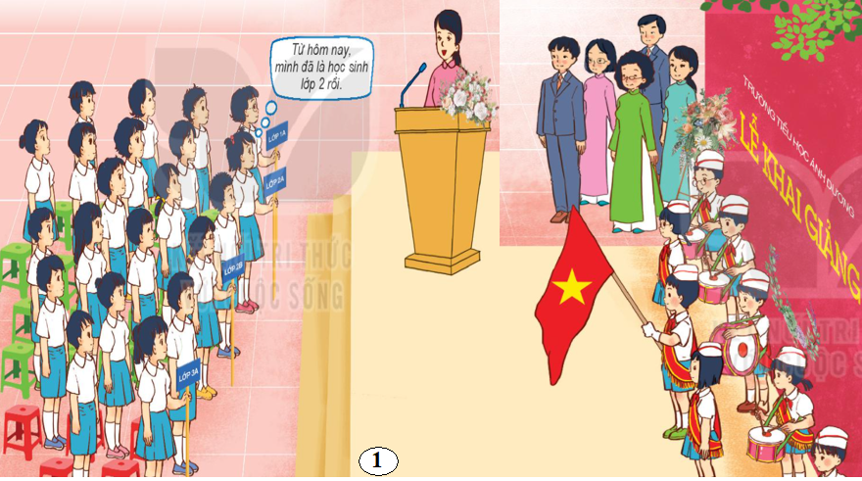
Chào cờ

Slide 13

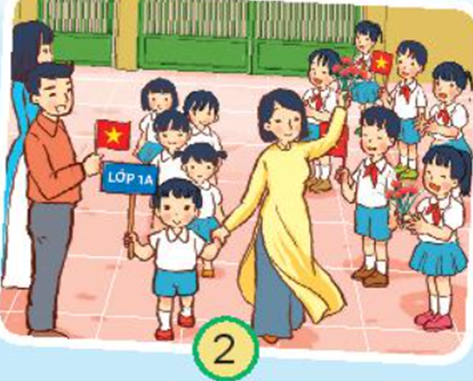
Đánh trống
khai giảng
Đón học sinh lớp 1

Slide 14
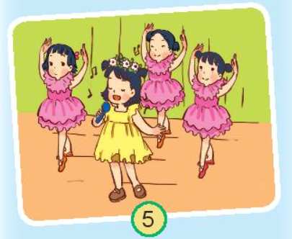

Học sinh
phát biểu
Biểu diễn
văn nghệ

Slide 16
KHÔNG KHÍ
NGÀY KHAI GIẢNG
+Em có cảm nhận gì về ngày lễ khai giảng này?
+Em cảm thấy hào hứng, phấn khởi,mong chờ bắt đầu một năm học mới.

Slide 17
2.Nêu ý nghĩa của ngày khai giảng.
Ngày khai giảng là ngày bắt đầu năm học mới, là sự kiện quan trọng trong một năm học, chào đón các em học sinh lớp 1, ngày gặp lại thầy cô, bạn bè sau kì nghỉ hè.
Em hãy nêu ý nghĩa của ngày khai giảng?

Slide 18
Thực hành

Slide 19
Lễ khai giảng ở trường em có hoạt động nào khác? Kể tên hoạt động đó.
Trò chơi:Phóng viên nhí.

Slide 20

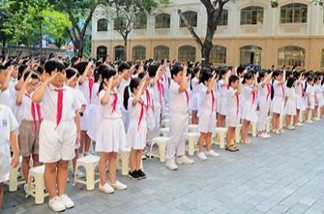
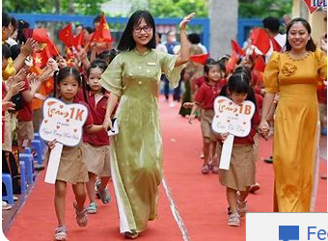
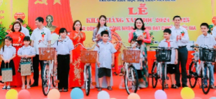
PHẦN LỄ

Slide 21
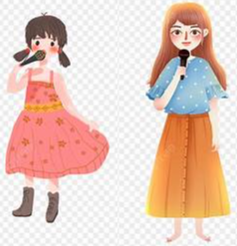
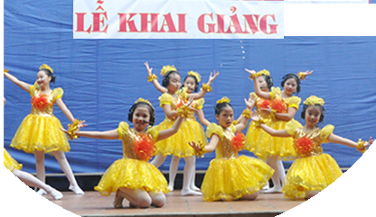
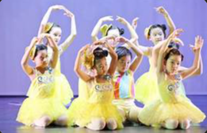
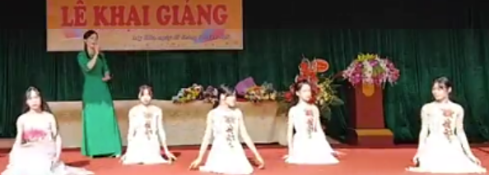
PHẦN HỘI

Slide 22


















Kết luận:
Có nhiều hoạt động trong buổi lễ khai giảng. Tùy điều kiện của từng trường mà tổ chức các hoạt động phù hợp.

Slide 23


Slide 24

Các em học sinh lớp 1 rất háo hức, còn các bạn thì cảm thấy thế nào?

Slide 25

CHÀO TẠM BIỆT

